Slide 1
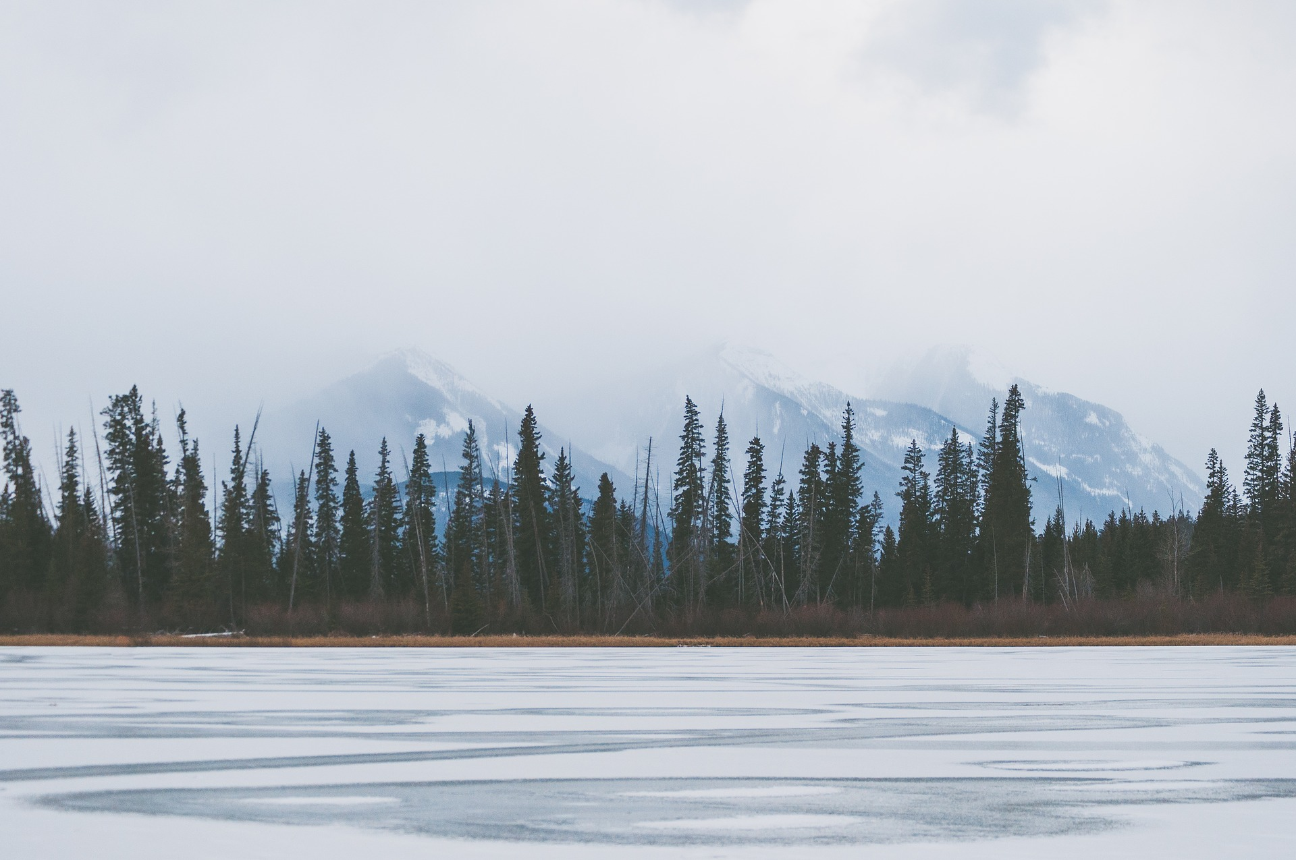
民宿营销心理技巧

Slide 2
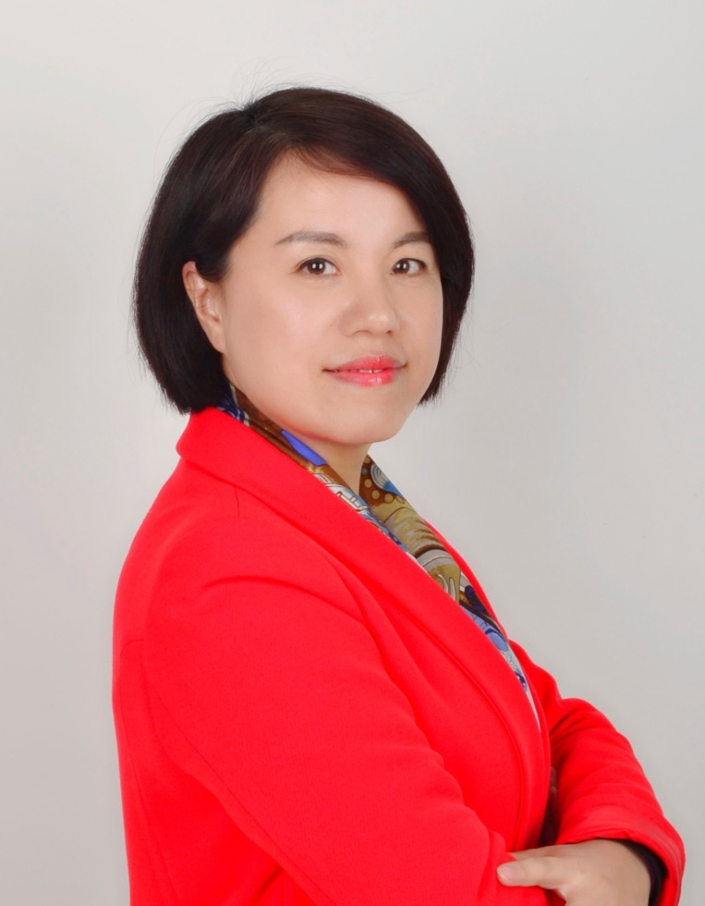
丁茂芬
丽水职业技术学院
市场营销副教授／礼仪培训师／二级心理咨询师／专业生涯咨询师
曾经培训服务的企业：
丽水电信 • 上海大众 • 农村合作银行 • 云和县府 • 云和团委 • 电商创业 • 天猫智库 • 轩黄黄茶 • 景宁惠明 • 庆元人顶 • 人和布鞋……
授课方向：
销售心理、心理调适、生涯唤醒、商务礼仪……

Slide 3
CONTENTS
01
民宿营销心理核心
02
心理基础知识
03
民宿营销心理技巧

Slide 4

1 PART
民宿营销心理核心

Slide 5
？
民宿卖的是什么

Slide 6

钻头？ 孔？

Slide 7
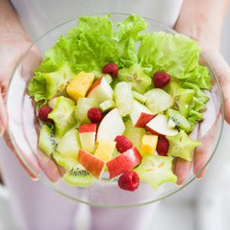
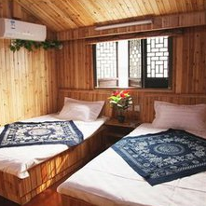
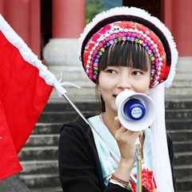



吃住行，游购娱？

Slide 8

思考
“请您购买我们最新的剃须刀。”
三者的差别
“您愿意每天早晨节约3分钟的剃须时间吗？”
“您愿意使剃须成为一种享受吗？”

Slide 9

我们在卖小包装米？
卖文艺强调

Slide 10

我们在卖古方红糖？
卖安全

Slide 11

我们在卖住宿？
卖舒适和时间

Slide 12
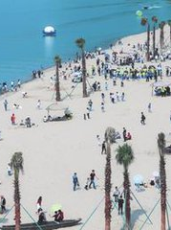

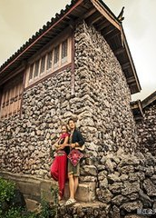
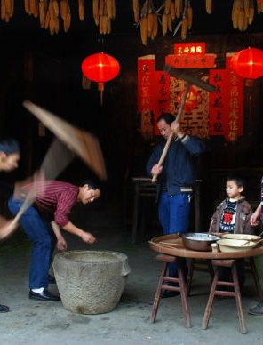
云和长汀沙滩
丽水蝴蝶谷
缙云石头村
手工麻糍
一种体验、诗和远方、行万里路
… …

Slide 13

民宿：我在卖什么？
挖掘消费者
心理需求
提供一种问题
解决方案
销售一种更美好、更有价值
生活方式

Slide 14

技巧练习
写出你们的民宿产品
挖掘一下，他们在卖什么？

Slide 15
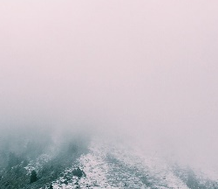
2 PART
心理基础知识

Slide 16
心理现象
心理过程
（伴随着注意的心理特征）
个性
认识过程
（感觉、知觉、记忆、思维、想象）
个性倾向性：需要、动机、兴趣、信念、世界观
情感过程：情绪、情感
个性心理特征：性格、魅力、气质
意志过程
Notes:
感觉：销售接电话，铃声不超过十秒。因为等待的时间会变长，心理感觉。

Slide 17
自我
实现需要
安全需要
生理需要
自尊需要
爱与归属需要
为了不遗憾的人生；探险性；极限运动
彰显我的成功；独特趣味；高价；预约
你去，我也去；亲子游；民宿游；疗养
公平；圈子的安全感；话题；闲时
运动、健康、空气、环境、绿色食物
马斯洛的人类基本需要层次论
民宿需要层次

Slide 18
需要和动机为例
外显
内隐
顾客清晰并愿意表达。
甜不甜？果子有没有虫？
大不大个？价格贵不贵？
顾客没有明显意识到，
或者不愿意直接表达。
安全？个性？健康？个性需求等

Slide 19
外显的
内隐的
装修材质贵
他能显示我的成功
我的好几位朋友都住过了
高端民
这是品味的象征，他能显示我的情调、文化、学识……
周围环境依山靠水，独一无二，独占和独享
宿体验
技能练习 动机区别

Slide 20
3 PART
民宿营销心理技巧

Slide 21

1、营销心理维护系统
定位
策划
技能练习：连连看
大脑
产品
脖子
市场
胃
促销
右手
拳头
价格
右脚
左脚
渠道

Slide 22
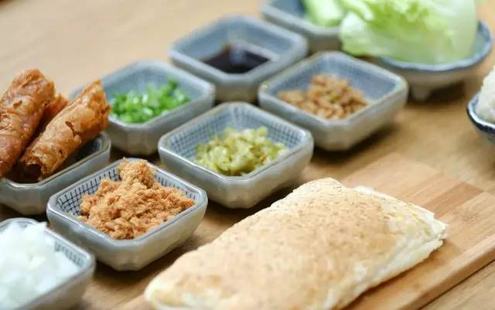
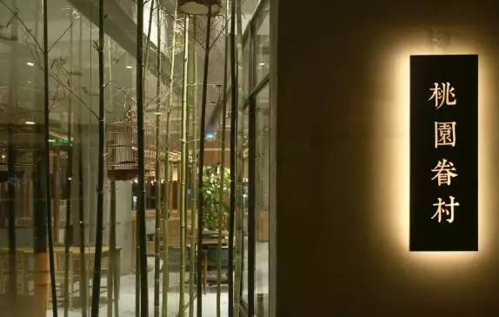
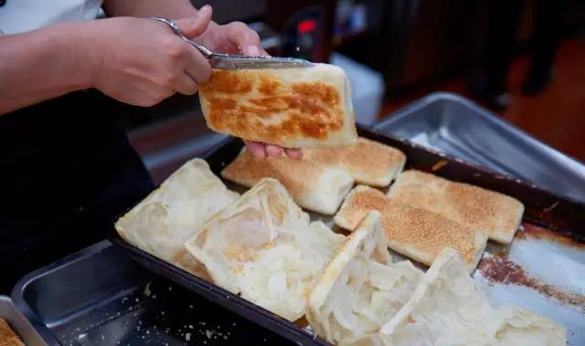
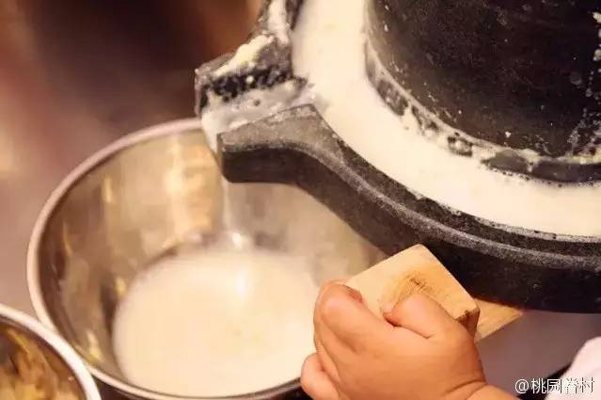
营销心理维护系统
定位
策划
卖什么？卖给谁？在哪里卖？怎么卖？
方向性，全局性、综合性的谋划
促销

Slide 23
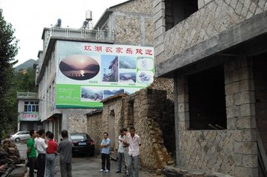
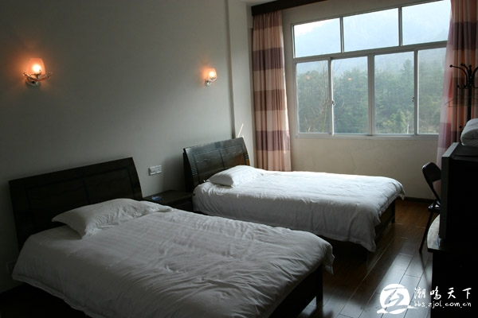
营销心理维护系统
市场
定位
吃住100元一位
找出比竞争者更具有竞争优势的特性
促销

Slide 24
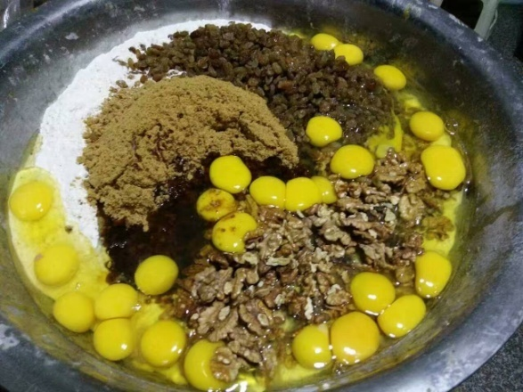
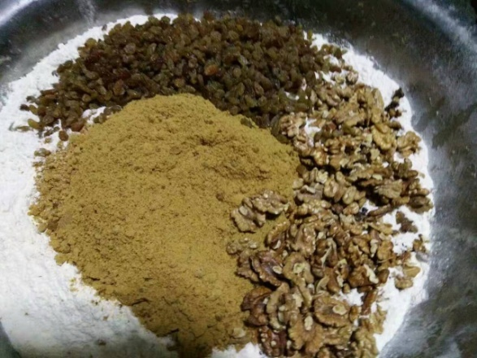
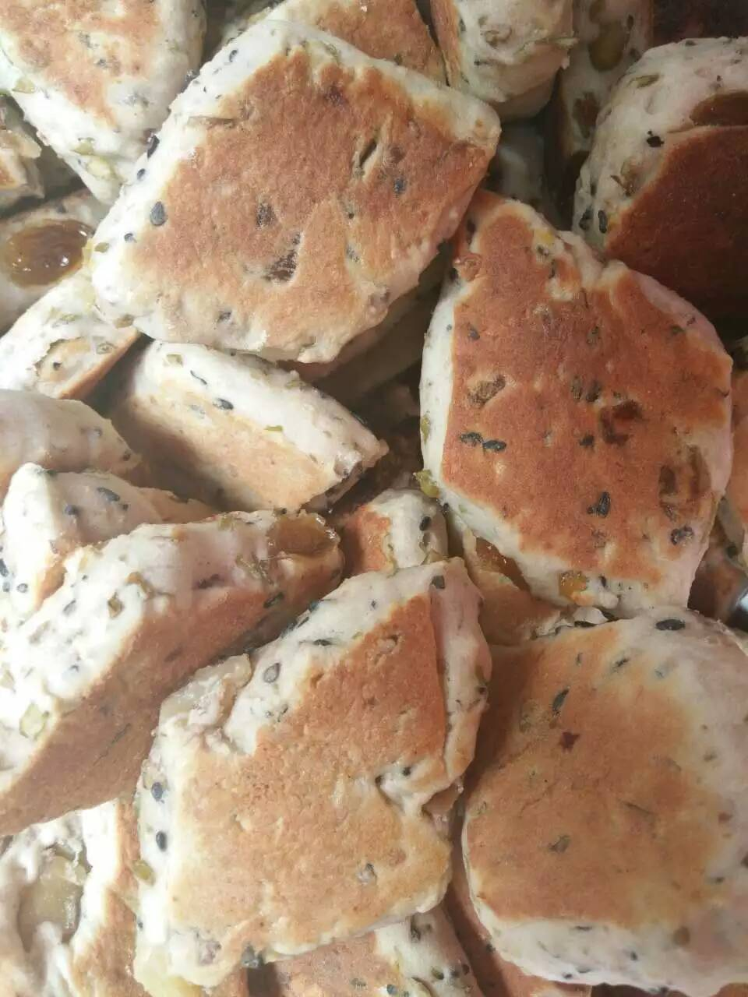
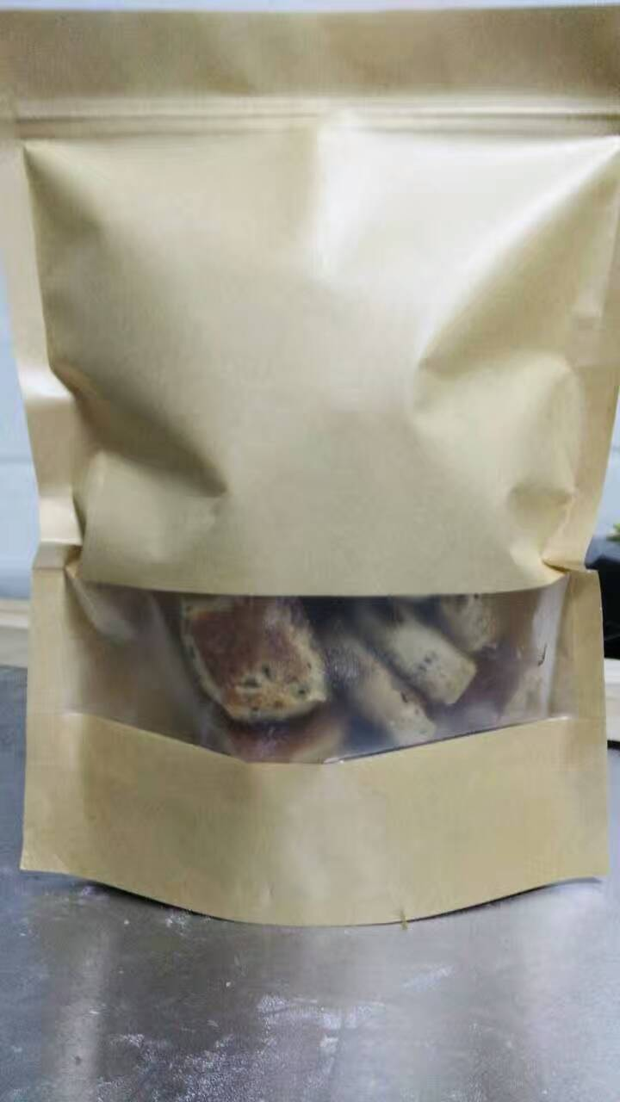
营销心理维护系统
产品
市场
手工麦饼25元一袋
企业资源、 产品特点、市场特点、竞争对手
促销

Slide 25
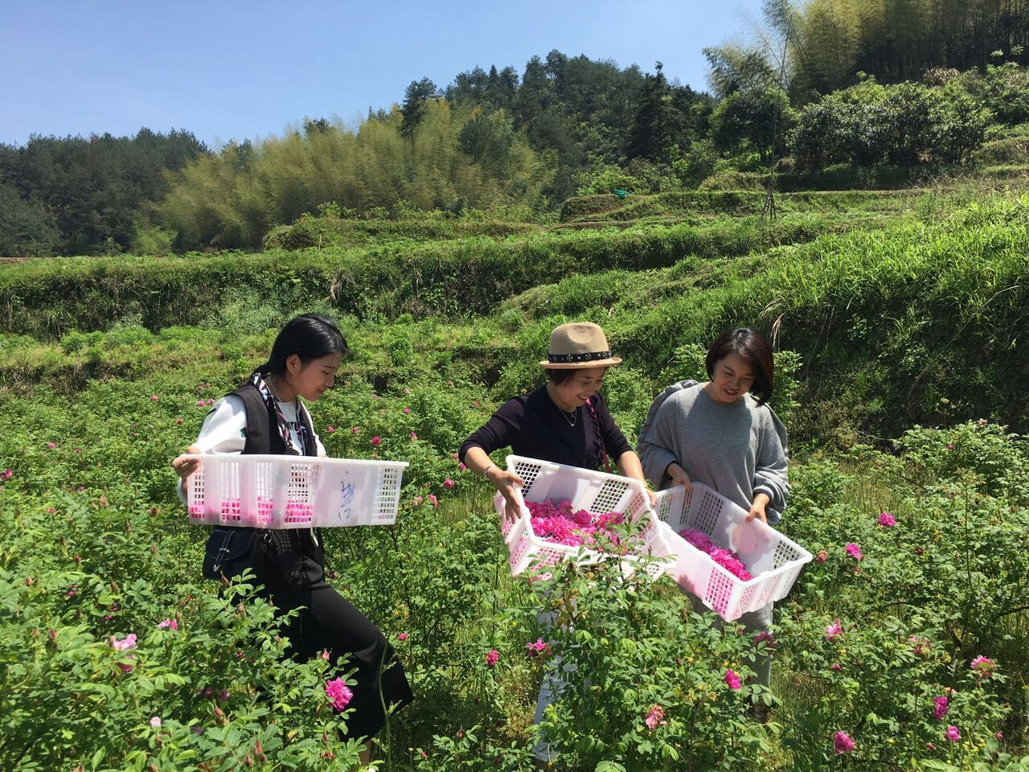
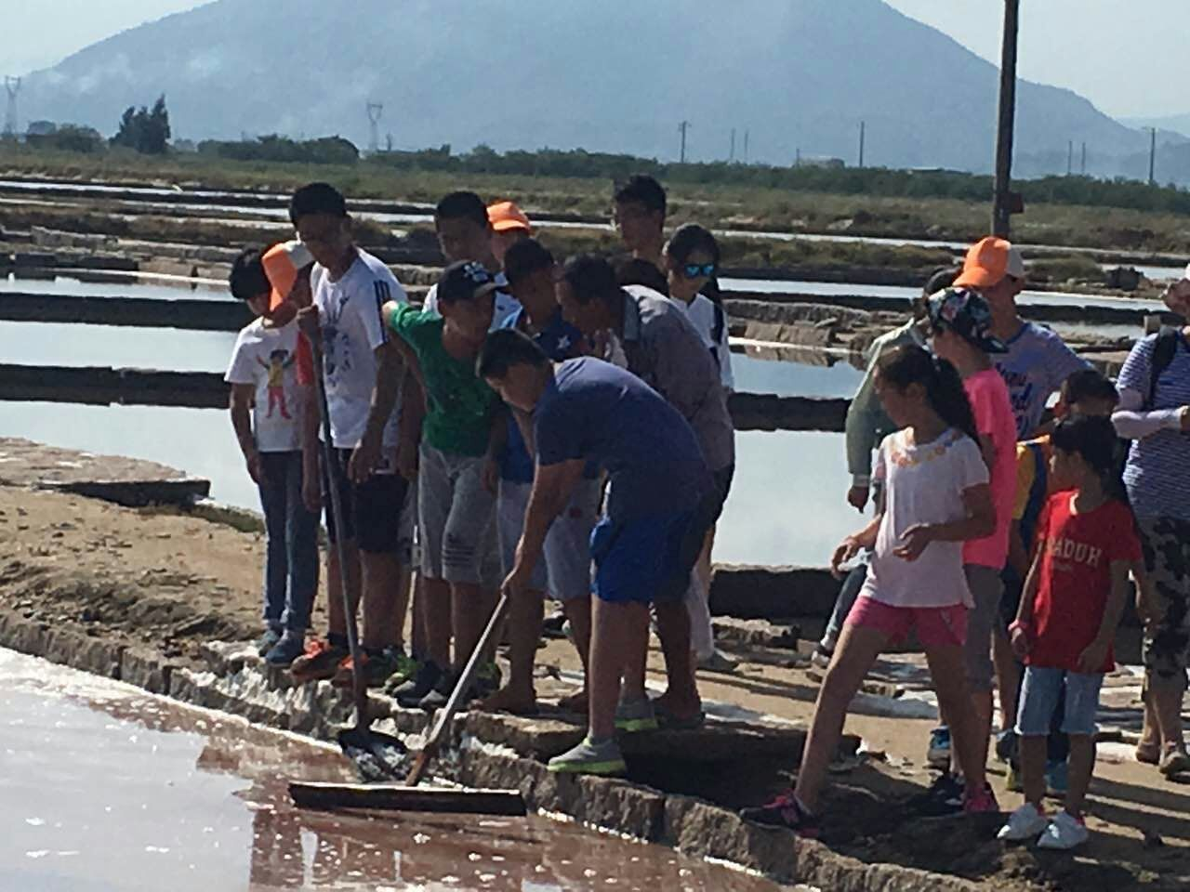
营销心理维护系统
价格
产品
独特性、创新性
消费者的问题解决、需要满足
促销

Slide 26
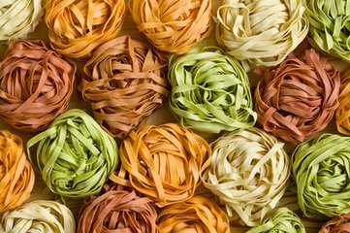
营销心理维护系统
渠道
价格
彩色面条按管卖
双刃剑、定价系统、挖掘附加值
促销

Slide 27
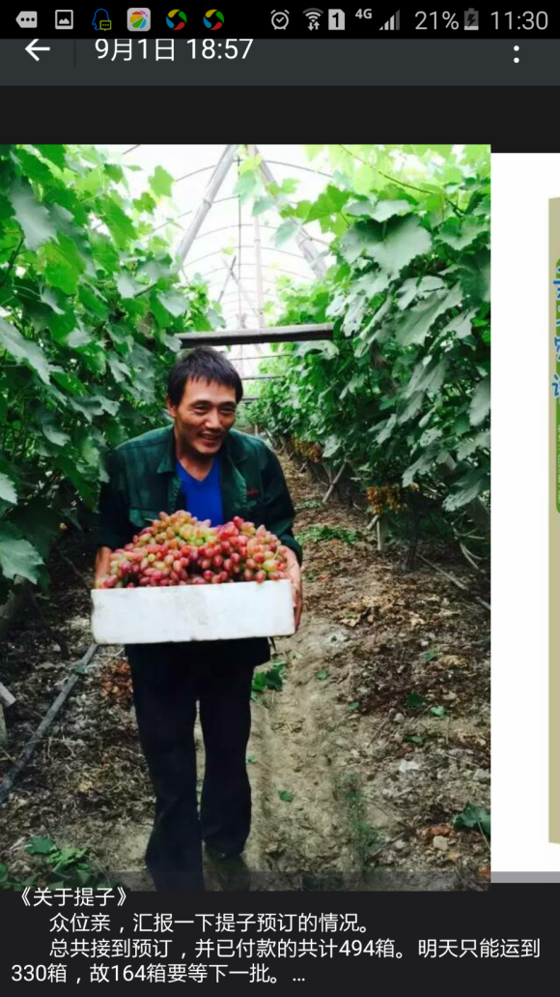
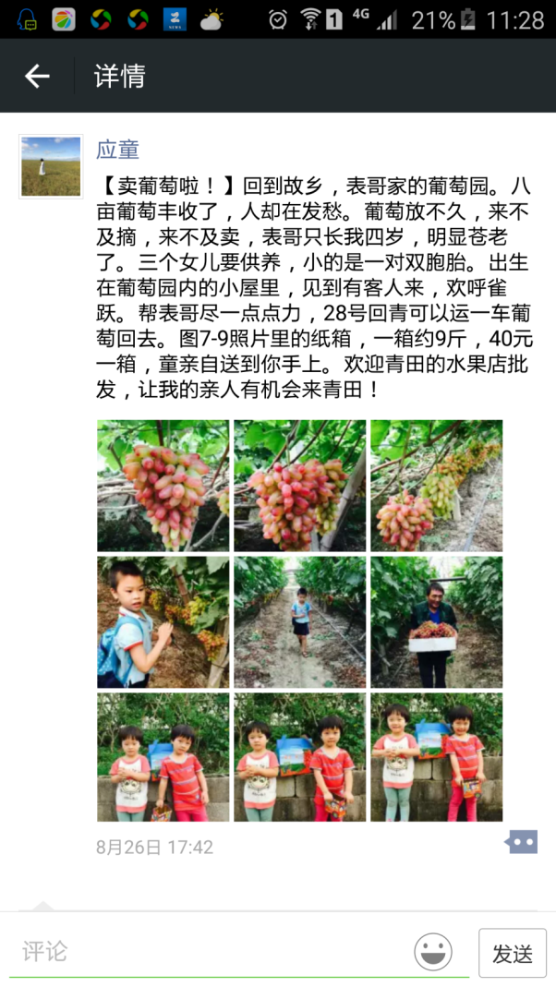
营销心理维护系统
促销
渠道
产品如何到达消费者手中？
你和我；我们
促销

Slide 28
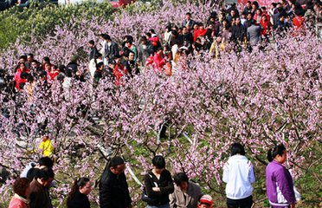
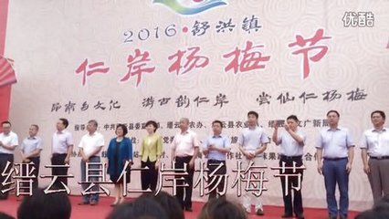
营销心理维护系统
策划
促销
广告、公关、人员推销、销售促进
促销

Slide 29
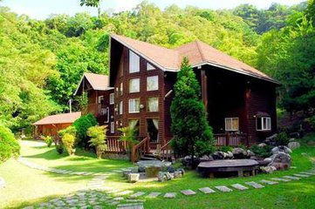
2.唤醒你的感觉
视觉：色彩、高低、负离子牌
嗅觉：青草味、花香、原木
味觉：味蕾识别、醉氧
听觉：松涛、蛙声、鸟鸣
触觉：风拂面、赤脚
技能练习：说出更多

Slide 30
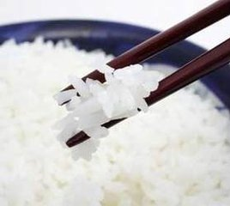

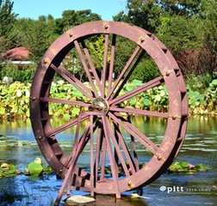
3.激发知觉
第一印象
晕轮效应
刻板印象
技能练习：如何利用？

Slide 31
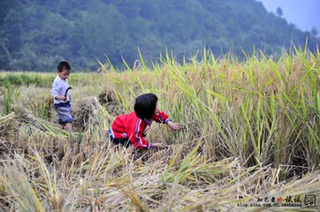
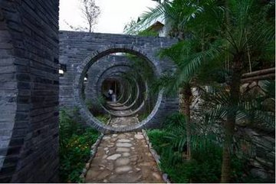
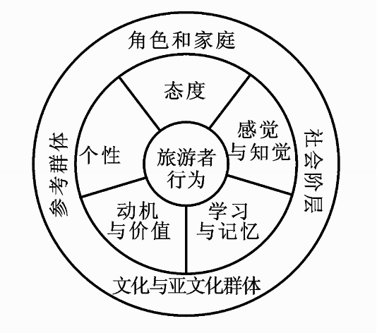
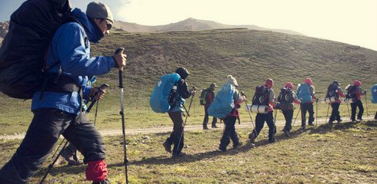
4.关注亚文化
技能练习：发现潜在群体？

Slide 32
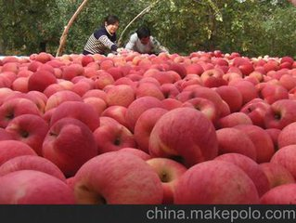


5.寻找意见领袖
相关领导
行业学者
社群意见领袖
技能练习：你手头的意见领袖？

Slide 33



6.行动促进
信息接触、暴露
广告时机
促销、冲动氛围
技能练习：具体出招？

Slide 34
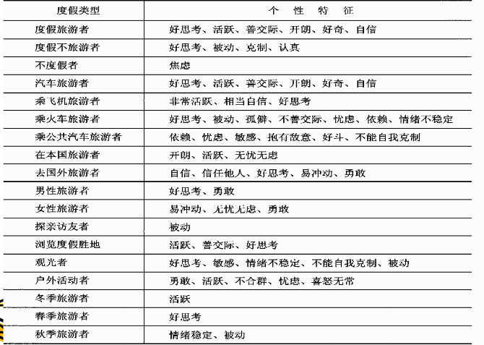
7.个性化策略
技能练习：你的压箱底宝贝？

Slide 35
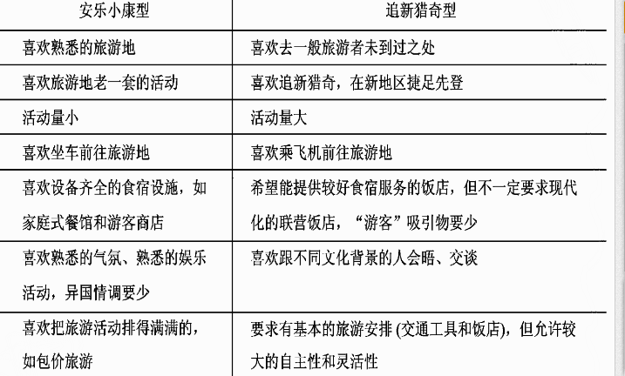

Slide 36
复习回顾
01
孔
民宿营销心理核心
02
隐
心理基础知识
03
人
民宿营销心理技巧

Slide 37

THANKS

